Slide 1
Согласные звуки
Урок русского языка в 5 классе

Slide 2
Побеседуем!
Произнесите звук Ш
Слышится только шум
А теперь произнесите звук Ж.
Что вам пришлось подключить, чтобы получился этот звук?
Конечно, голос
Ш Ш Ш Ш

Slide 3
Понаблюдаем! Проверим звуки на шум и голос
Произнесите звук К. Услышали голос?
Нет
А теперь подключите голос. Что получится?
Г
Теперь произнесите звук Б
А теперь выключите голос. Что получилось?
П

Slide 4
А теперь понаблюдаем за органами речи
Что делают ваши губы, если мы произносим звуки В и Ф?
Верхние зубы касаются нижней губы
А что происходит с голосом?
Он то есть, то его нет

Slide 5
Звуки
Гласные
Согласные
Участвует только голос
Участвует шум
Участвует шум и голос
Глухие
Звонкие

Slide 6
С О Г Л А С Н Ы Е
Б | В | Г | Д | Ж | З
П | Ф | К | Т | Ш | С
ЗВОНКИЕ
ГЛУХИЕ

Slide 7
Из стихотворного отрывка выпишите вначале все звонкие, а затем – все глухие, которые входят в одну из пар, живущих в доме
Ветер осенний в лесах подымается
Шумно по чащам идёт.
Мёртвые листья срывает и весело
В бешеной пляске несёт
Звонкие: В, Д, Б;
Глухие: Т, С, Ш, П, К

Slide 8
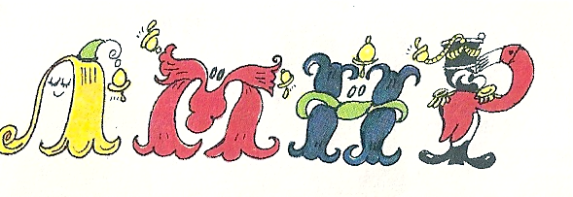
Есть звонкие одиночки
Поселите их в наш дом согласных. На каком этаже они будут жить?
Комнаты под ними будут пустыми: ведь у них нет глухой пары, они всегда звонкие.

Slide 9
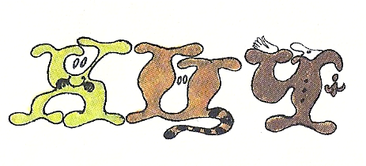
Есть и глухие одиночки
Поселите их на первый этаж, где живут глухие согласные. Вам ясно, что комнаты над ними пустуют: у них нет звонкой пары.

Slide 10
Выпишите из стихотворения слова, в которых есть только звонкие согласные
Целый месяц
Под дождём
Мокнет
Крыша
Мокнет
Дом,
Мокнут листья
И цветы,
Мокнут лужи
И зонты,
Мокнут парки
И поля,
Мокнет мокрая
Земля,
И далёко от земли
Мокнут
В море
Корабли.
(В. Левин)
Дождём, дом, лужи, земля, море

Slide 11
Выпишите из стихотворных строчек слова, в которых есть только глухие согласные
У папы три капли упали со шляпы.
Кошка согрела озябшие лапы.
(В. Левин)
Папы, кошка

Slide 12
Перепишите слова в следующем порядке: сначала те, в которых есть только глухие согласные, потом те, в которых только звонкие, и, наконец, те, в которых есть и звонкие, и глухие.
Петушок, гребешок, травинка, бровинка, голова, борода, грива, катушка, кадушка, лягушка, пятка, копыто, ириска, сосиска, домовой, огороды, колокольчики
Петушок, катушка, пятка, копыто, сосиска
Голова, борода, грива, домовой, огороды
Гребешок, травинка, бровинка, кадушка, лягушка, ириска, колокольчики

